Slide 1
Муниципальное автономное дошкольное образовательное
учреждение Абатского района детский сад «Сибирячок»
корпус №1
Март 2019 г.
Иванова Е.Н., воспитатель I
квалификационной категории

Slide 2
Правила игры в шахматы
Статья 1: Характер и цели игры в шахматы
1.3.В шахматы играют два партнера, которые по очереди перемещают свои фигуры на квадратной доске, называемой "шахматной". Игрок, имеющий белые фигуры, начинает партию. Шахматист получает право хода, только после того как его партнер завершил ход.
1.2.Цель каждого игрока состоит в нападении на короля противника таким образом, чтобы король противника не имел никакого спасения. Считается, что игрок, который достигает этой цели, "заматовал" короля соперника и выиграл партию. Партнер, король которого заматован, проиграл партию. Оставлять своего короля под нападением и подвергать его нападению не разрешается. Взятие короля противника запрещено.
1.3. Если позиция такова, что никто из партнеров не может поставить мат, партия заканчивается вничью.

Slide 3
Статья 2: : Начальная позиция фигур на шахматной доске
2.1. Шахматная доска состоит из 64-х равных квадратов (8х8), поочередно светлых ("белые" поля) и темных ("черные" поля). Она располагается между игроками так, чтобы ближайшее угловое поле справа от игрока было белым.
2.2. В начале партии один игрок имеет 16 светлых фигур ("белые"); другой - 16 темных фигур ("черные").

Slide 4
Эти фигуры, обычно обозначаемые соответствующими символами, следующие:
Король Ферзь
Ладья Слон
Конь Пешка

Slide 5
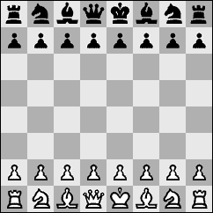
2.3. Начальная позиция фигур на шахматной доске такова:

Slide 6
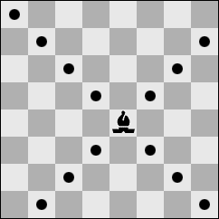
Статья 3: Ходы фигур
3.1. Не разрешается делать ход фигурой на поле, занятое фигурой того же цвета. Если фигура ходит на поле, занимаемое фигурой партнера, последняя берется и снимается с шахматной доски как часть того же самого хода. О фигуре говорят, что она атакует фигуру партнера, если эта фигура может произвести взятие на этом поле. Фигура нападает на поле, даже если она не может пойти на это поле, потому что, это оставило бы или поместило бы короля того же цвета под нападение.
3.2. Слон может ходить на любое поле по диагонали, на которой он стоит.

Slide 7
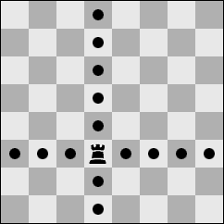
3.3. Ладья может ходить на любое поле по вертикали или горизонтали, на которых она стоит.

Slide 8
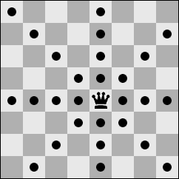
3.4. Ферзь может ходить на любое поле по вертикали, горизонтали или диагонали, на которых он стоит.

Slide 9
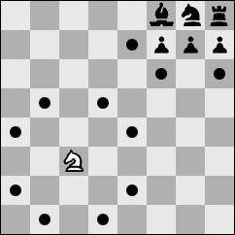
3.5. Когда делаются эти ходы, ферзь, ладья или слон не могут перемещаться через поле, занятое другой фигурой.
3.6. Конь может ходить на одно из ближайших полей от того, на котором он стоит, но не на той же самой вертикали, горизонтали или диагонали.

Slide 10
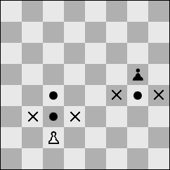
3.7. Пешка может ходить только вперед:
a. на свободное поле, расположенное непосредственно перед ней на той же самой вертикали;
b. с исходной позиции, как в случае (а) - на одно поле, так и на два поля по той же самой вертикали, если оба эти поля не заняты;
с. на поле, занимаемое фигурой партнера, расположенное перед ней по диагонали на соседней вертикали, одновременно забирая эту фигуру.

Slide 11
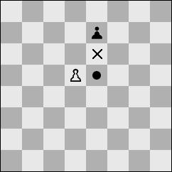
d. Пешка, атакующая поле, которое пересекла пешка партнера, продвинутая с исходной позиции сразу на два поля, может взять эту продвинутую пешку, как если бы последний ее ход был только на одно поле. Это взятие может быть сделано только очередным ходом и называется взятием "на проходе".

Slide 12
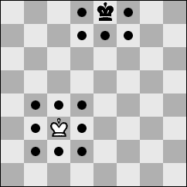
е. Пешка, которая достигает самой последней горизонтали от своей исходной позиции, должна быть заменена на той же клетке на ферзя или ладью, или слона, или коня того же цвета, это является частью хода. Эта замена пешки называется "превращением", действие новой фигуры начинается сразу. Выбор игрока не ограничивается фигурами, которые были уже взяты раньше.
3.8. Существует два различных способа делать ход королем:
а. ходить на любое соседнее поле, которое не атаковано одной или более фигурами партнера. Считается, что фигуры партнера атакуют поле, даже, если они не могут ходить;

Slide 13
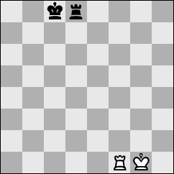
или делать "рокировку".
Это перемещение короля и одной из ладей того же цвета по исходной горизонтали, выполняется следующим образом: король перемещается с его исходного поля на два поля по направлению к ладье, затем ладья переставляется через короля на следующее за ним поле.

Slide 14
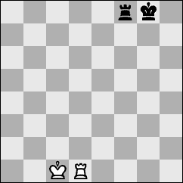
положение после рокировки белых на королевский фланг и рокировки черных на ферзевый фланг.

Slide 15
положение после рокировки белых на ферзевый фланг и рокировки черных на королевский фланг.
b. (1) Рокировка невозможна:
а. если король уже двигался с исходного места,
b. с той ладьей, которая уже двигалась с исходного места.
(2) Рокировка временно невозможна, если атаковано одной из фигур партнера поле:
a. на котором стоит король или которое он должен пересечь или которое он должен занять;
b. если между королем и ладьей, с которой может быть произведена рокировка, находится какая-то фигура.
3.9 Король находится "под шахом", если он атакован одной или несколькими фигурами партнера, даже если такие фигуры не могут двигаться. Ни одна из фигур не может сделать ход, который ставит или оставляет своего короля под шахом.

Slide 16
Статья 5: Завершение партии
5.1. Партия считается выигранной игроком
a. который поставил мат королю партнера. Это немедленно заканчивает игру, если матовая позиция была достигнута, разрешенным Правилами, ходом.
b. партнер которого заявляет, что сдается. Это немедленно заканчивает игру.
5.2. Партия считается закончившейся вничью,
a. если игрок, который должен ходить, не имеет никакого, разрешенного Правилами, хода, а его король не находится под шахом. О такой партии говорят, что она закончилась "патом". Это немедленно заканчивает игру, если пат возник в результате хода, разрешенного Правилами.

Slide 17
b. если возникла позиция, когда ни один из партнеров не может заматовать короля любой серией возможных ходов. Это немедленно заканчивает игру, если эта позиция была достигнута ходом, разрешенным Правилами (см. Статью 9.6).
c. по соглашению между двумя партнерами в ходе игры. Это немедленно заканчивает партию (см. Статью 9.1).
Партия может закончиться вничью:
d. если любая одинаковая позиция возникнет или возникла на шахматной доске, по крайней мере, в третий раз (см. Статью 9.2)
e. если последние 50 последовательных ходов были сделаны игроками без движения любой пешки и без взятия любой фигуры (см. Статью 9.3).

